Slide 1

УЧЕБНАЯ ПРАКТИКА · ПМ.01
CapyCafe
цифровой помощник
для кафе
Информационная система управления меню и заказами кафе.
ГБПОУ АО «Астраханский колледж вычислительной техники»
специальность 09.02.07 · группа ИС-32
Авторы: Гусаров А.С. ; Покусаев И.А.
Руководители: Мухамбетова М.М. и Макрушин А.Н.
Астрахань, 2026

Slide 2




БИЗНЕС-ПРОБЛЕМА
Когда меню и заказы
живут разрозненно
В повседневной работе кафе нужно одновременно находить блюда и цены, фиксировать состав заказа, отслеживать его состояние, считать итог и видеть сводку продаж.
Меню
Заказы
Расчёты
Блюда и цены в одном месте.
Состав и статусы без бумажных записей.
Итог и продажи без повторной работы.

Slide 3

CapyCafe объединяет основные операции кафе
Меню под контролем: категории, блюда, цены, поиск, фильтрация и сортировка.
Порядок в заказах: создание заказа, управление составом и изменение статуса.
Меньше ручных расчётов: система автоматически вычисляет итоговую стоимость.
Информация для решений: популярные блюда и выручка по оплаченным заказам.

Slide 4

Один заказ проходит понятный путь
Принят → Готовится → Готов → Выдан → Оплачен
Отдельная ветвь: Отменён.
Сотрудник выбирает блюда из меню.
Система формирует заказ и рассчитывает стоимость.
Статус обновляется по мере выполнения.
После оплаты заказ попадает в данные для отчёта о выручке.

Slide 5

Оплаченный заказ превращается в полезные данные
После оплаты заказ отражается в данных для отчёта, где его можно учитывать вместе с другими оплаченными заказами.
Оплаченный заказ → Данные для отчёта → Популярные блюда и выручка
Оплата
Отчёт
Выводы
Заказ завершён и готов к отражению в отчётных данных.
Система собирает сведения об оплаченных заказах.
Видны популярные позиции меню и выручка.

Slide 6
От требований —
к работающему результату
Меню
Заказы
Отчётность
Категории, блюда, цены, поиск и фильтрация собраны в одном рабочем контуре.
Заказ создаётся, состав управляется, а статус меняется по мере выполнения.
Итоговая стоимость, популярные блюда и выручка доступны для анализа.
Функциональность реализована и протестирована. Проект доведён до рабочего состояния, а не остановился на этапе проектирования.

Slide 7



Пользователь
Простая архитектура - сложнее не значит лучше
вводит данные
Python
Пользователь → консольное приложение Python → база данных SQLite
Python: логика приложения
· SQLite 3 и sqlite3: хранение и доступ к данным
· pathlib: работа с путями
обрабатывает операции
SQLite
сохраняет результат
Плюсы подхода: простая установка, автономная работа без интернета и отдельного сервера базы данных. Текущая версия рассчитана на одного оператора.

Slide 8
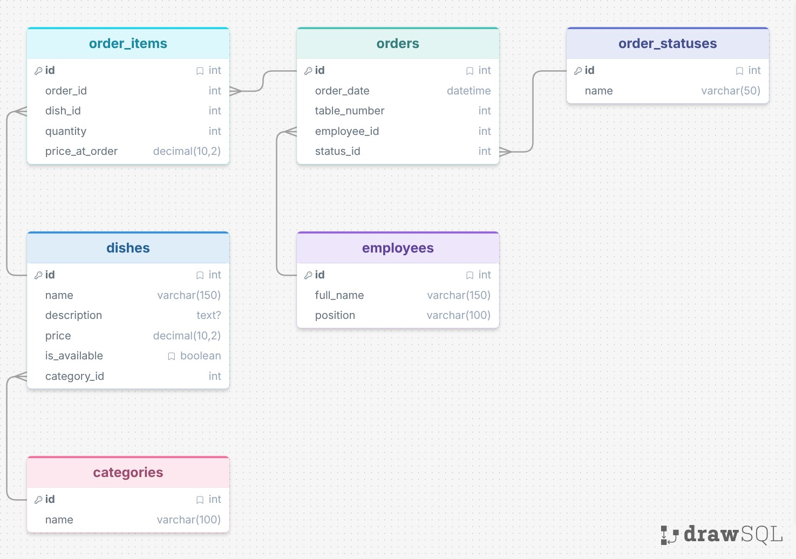
ER-диаграмма связывает меню и заказы
Структура связывает меню, сотрудников, статусы и заказы в согласованную модель данных.
price_at_order хранит цену блюда на момент заказа: изменение цены меню не искажает историю старого заказа.

Slide 9
CapyCafe уже работает — дальше его можно развивать
Получено
Дальше
Приложение для меню и заказов
База SQLite
Расчёт стоимости, статусы и отчётные данные
Графический интерфейс
Управление пользователями и доступом
Складские остатки и интеграция с кассой

Slide 10



Наша капибара живёт на GitHub и приглашает вас в гости!

